Slide 1

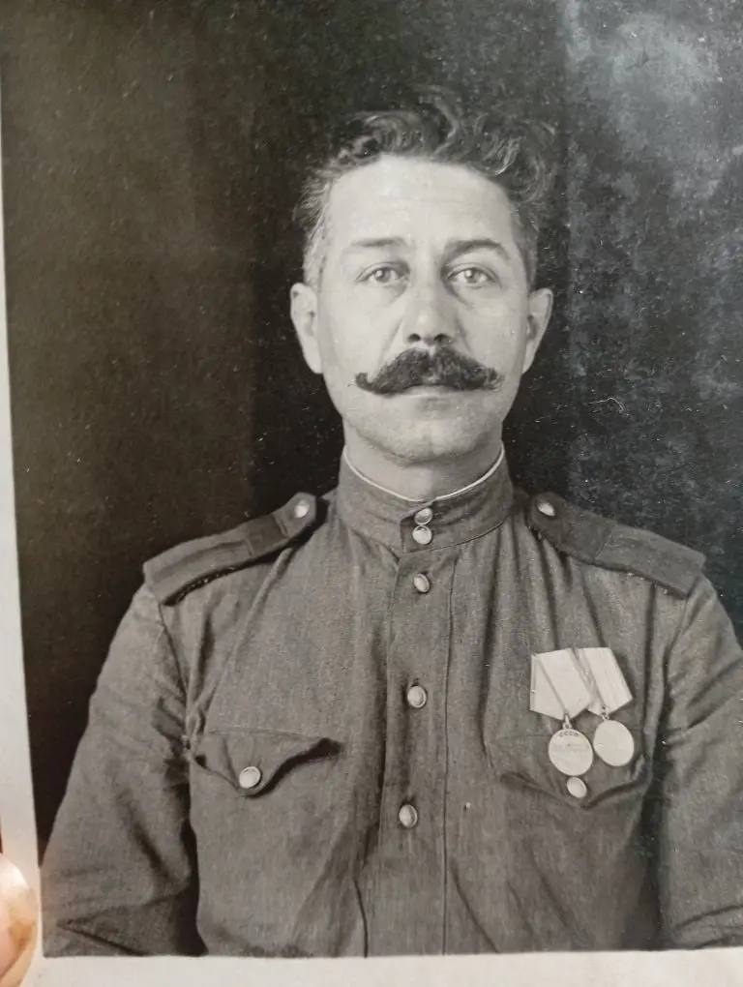
Наурзоков Касым Каспотович
31.01.1901 - 20.02.1964

Slide 2
Я, Ильина Екатерина Ивановна, ученица 8 – В класса МБОУ «СОШ №12 им. И. П. Крыжановского»
Мой прадед Наурзоков Касым Каспотович, 1901 года рождения, ушёл на фронт в 1942 году в возрасте 41 года. Воевал на 3-м Украинском фронте в составе 5-й ударной армии. Прошёл всю войну, вернулся в звании старшего сержанта административной службы. Имеет боевые награды: Орден Красной Звезды, медали «За боевые заслуги», «За оборону Кавказа», «За победу над Германией в Великой Отечественной войне
1941–1945 гг.».

Slide 3
Вся моя семья очень гордится подвигом прадеда, который в 1945 году был награжден Орденом Красной Звезды за «За образцовое выполнение служебных обязанностей в боевой обстановке — грамотное и бесперебойное финансовое обеспечение подразделений в ходе одного из ключевых этапов войны – наступление на Берлин».

Slide 4
Наша семья хранит память о мужестве моего прадеда Наурзокова Касыма Каспотовича. Его орден Красной Звезды и боевой путь в годы Великой Отечественной войны — это гордость нашей семьи, нашего рода. Спасибо прадедушке за Победу, он для нас пример настоящего человека.
МЫ ПОМНИМ. МЫ НИКОГДА НЕ ЗАБУДЕМ.

